Slide 1
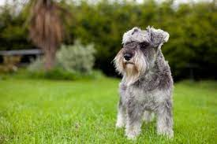
Miniature Schnauzer (שנאוצר ננסי)

Slide 2
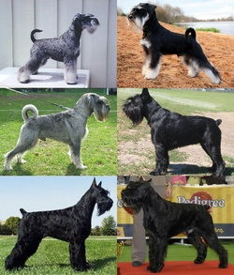
מידע כללי
מוצאו של השנאוצר הוא בגרמניה במאות ה-15 וה-16.
פרוש המילה שנאוצר בגרמנית היא: זרבובית.
השנאוצרים הראשונים היו מהגזע הבינוני, ושימשו לציד חיות קטנות ומכרסמים שונים.
כמו כן שימשו גם כמלווים לסוחרים עם מרכולתם לשוק, וכשומרים על הדוכן.
לשנאוצרים שלוש גדלים: ענק / בינוני / קטן :
שנאוצר ענק 60-70 ס"מ.
שנאוצר בינוני 43-51 ס"מ.
שנאוצר ננסי עד 36 ס"מ.
ניתן למצוא את הכלב בצבעים שונים: שחור, גוני אפור.
ובננסי גם את כסף והלבן.
השנאוצר לבן נדיר בישראל ובדרך כלל הוא מיובא מארצות אחרות.
לשנוצר מגוון רחב של תפקידים כמו: ציד מכרסמים, רעייה ושמירה על עדרים, ליווי ושמירה אישית ועוד.

Slide 3
מידע כללי
השנאוצר השתייך למשפחת הפינצ'רים עד למאה ה-19 ונחשבו לפינצ'רים שעירים, בעלי שיער זיפי.
בשנת 1879 הפרידו את הפינצ'רים בעלי השיער הזיפי מתוך גזע הפינצ'ר וב-1880 נרשם כגזע חדש ושמו "שנאוצר",
את השנאוצר הננסי החלו לפתח באמצעות הרבעות מכוונות של כלבים קטנים עם שנאוצר הבינוני.
הגזע הננסי נראה לראשונה ב- 1899.
מטרתו של פיתוח השנאוצר הננסי היה ציד חיות קטנות וככלב ליווי.
כיום זוכה השנאוצר הננסי לפופולאריות הגבוהה ביותר בין כל משפחת השנאוצר.

Slide 4
מאפייני הגזע
תוחלת חיים -10-15 שנים
משקל- ממוצע של שנאוצר ננסי עד 9 ק"ג
מבנה גוף- כלבי שנאוצר בעלי גוף מוצק ושרירי.
הפרווה של כלבים אלו עבה, צפופה וקצרה,ששומרת עליהם מפני מזג אוויר קר.
שיער הגבות, סביב אף ומתחת לסנטר ארוך יותר משאר שיער הגוף.
תסרוקת זו מקנה לשנאוצר את מראהו המיוחד.
פרווה- השנאוצר מחליף את פרוותו פעמיים בשנה.
כמו כן הוא זקוק להברשה וסירוק על בסיס שבועי.
שנאוצר ננסי ובינוני נחשבים מגזעי הכלבים ההיפואלרגנים.

Slide 5
אופי ותכונות ייחודיות
צורך/ רצון בתשומת לב וחברה- שנאוצר ננסי נחשב לכלב מאוד חכם, מאוד ידידותי ונאמן לבעלים.
זהו כלב עבודה קלאסי עם תכונות ויכולות שונות, כולל אפשרות לבצע פעלולים מגוונים.
הוא כמעט ואינו נובח ויחד עם זאת הוא יכול להוות גם כלב ציד ושמירה בשל התוכנות הטריטוריאליות שלו.
הוא משתלב נהדר עם ילדים.
יתרון בולט אצל כלבי שנאוצר אין להם ריח.
רמת אנרגטיות ופעילות דרושה-
כלבי שנאוצר אוהבים מאוד לטייל, ובדומה לגזעי כלבים אחרים, זקוק לזמן משחק מדי יום.
לכן חשוב להקדיש להם זמן, לקחת אותם לטיולים ארוכים ,משחקים ומשמעת.

Slide 6
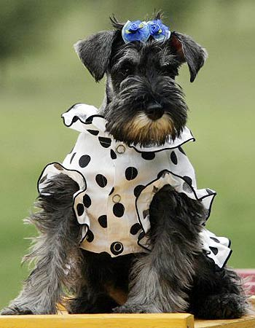
מידע שימושי ועובדות חשובות
בעיות רפואיות נפוצות- הבריאות כללית לא רעה, ולמרות זאת ללא טיפול נכון יכול לסבול מדלקות חוזרות בעיניים.
טיפוח- מאחר ושנאוצר בעל פרווה עבה וצפופה, חשוב מאוד להבריש ולסרק את שיערו. זה יעזור לו להיפטר מהשיער המיותר.
וצריך לזכור שהוא מחליף את הפרווה פעמיים
בשנה.

Slide 7
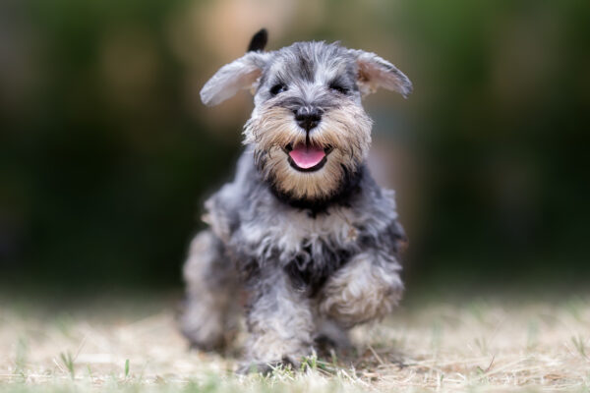
התאמה
בית מתאים-
בשל גודלו יכול להתאים גם לדירה
לרוב מסתדר מעולה עם בני אדם וכלבים.
מסתדר מצוין גם אם משאירים אותו לבד בבית לזמן ממושך
התאמה לילדים
די טוב לגידול ככלב ראשון
בעל רגישות גבוהה

Slide 8
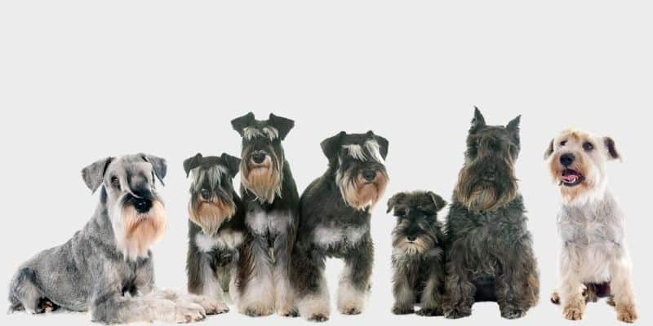
סיכום
השנאוצר הננסי כלב נוח מאוד.
חכם ובעל רצון עבודה גבוה.
הם מעולים עם ילדים ונוחים בתא המשפחתי.
קלים לאילוף.
טריטוראלים , בעל יצר שמירה מפותח
קשור ונאמן מאוד לבעליו.

